Slide 1
Název | Architektura starověkého Řecka
Předmět, ročník | Dějepis, prima
Tematická oblast | Starověké Řecko
Anotace | Jedná se o prezentaci s výkladem, obrázky a úkoly.
Klíčová slova | sloup, voluta, hlavice, patka, dřík, chrám, veřejné stavby
Autor | Mgr. Lucie Babišová
Datum | 20. 4. 2013
Škola | Gymnázium Jana Opletala, Litovel, Opletalova 189
Projekt | EU peníze středním školám, reg. č.: CZ.1.07/1.5.00/34.0221

Slide 2
Architektura starověkého Řecka
Předmět: dějepis
Ročník: prima
Anotace: Jedná se o prezentaci s výkladem, obrázky a úkoly.
Klíčová slova: sloup, voluta, hlavice, patka, dřík, chrám, veřejné stavby

Slide 3
Znaky jednotlivých období
archaické období: monumentální stavby – kamenné chrámy (pravoúhlý půdorys – předsíň, svatyně se sochou boha, zadní síň na obřadní předměty), základní stavební prvek = sloup
klasické období: obnova athénské Akropole zničené ve válkách – Partheón, výstavné veřejné stavby – divadla, sportovní stadiony
helénistické období: stavba nových měst s rozlehlými náměstími (agory), mohutná sídla vládců (Akropolis v Pergamu)

Slide 4
Sloupy
dórský (nejstarší) – masivní sloupy, nemají patku, jednoduchá hlavice (abakus)
iónský – vyšší a štíhlejší sloupy, stojí na patce, volutová hlavice
korintský – stojí na patce, hlavice je kalich zdobený akantovými listy
inspirace pro další stavební slohy (renesance, neoklasicismus)
stavby byly barevné, zdobené

Slide 5
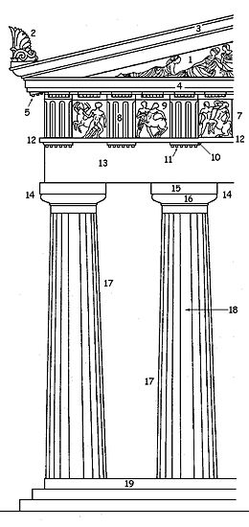
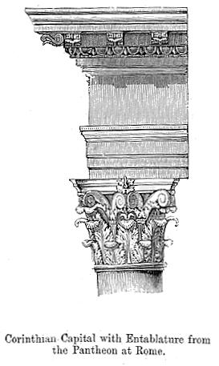
Sloupy - obrázky
Zdroj: [cit. 2013-04-20]. Dostupný pod licencí Svobodné licence GNU pro dokumentyna WWW:
http://cs.wikipedia.org/wiki/Soubor:Doric.JPG
Zdroj: [cit. 2013-04-20]. Dostupný pod licencí Creative Commons na WWW:
http://commons.wikimedia.org/wiki/File%3AIonic.JPG
Zdroj: [cit. 2013-04-20]. Dostupný pod licencí Creative Commons na WWW:
http://upload.wikimedia.org/wikipedia/commons/9/91/CorinthianOrderPantheon.jpg?uselang=cs

Slide 6
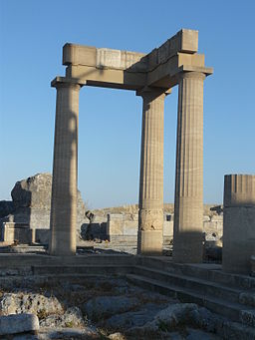
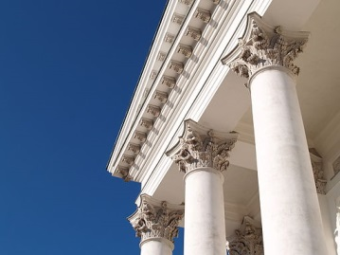
Sloupy
Zdroj: [cit. 2013-04-20]. Dostupný pod licencí Creative Commons na WWW:
http://commons.wikimedia.org/wiki/File%3ALindos113.JPG
Zdroj: [cit. 2013-04-20]. Dostupný pod licencí Creative Commons na WWW:
http://commons.wikimedia.org/wiki/File%3ACorinthian_order._Helsinki_Lutheran_Cathedral.JPG

Slide 7
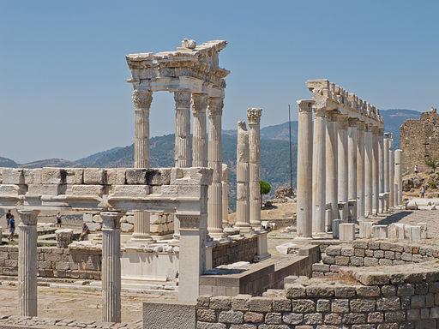
Stavby - Pergamon
Zdroj: [cit. 2013-04-20]. Dostupný pod licencí Creative Commons na WWW:
http://commons.wikimedia.org/wiki/File%3APergamon_-_04.jpg

Slide 8
Úkoly
Jaké typy sloupů můžeme najít na řeckých stavbách/chrámech a co je pro ně typické?
Jak nazýváme rozlehlá náměstí starověkých měst?
Uveď příklad starověkého řeckého chrámu (komu byl zasvěcen a kde se nachází/nacházel).

Slide 9
Úkoly - řešení
Dórský (nezdobný, jednoduchý), iónský (zdobnější, s patkou a volutou), korintský (zdobný, hlavicí je kalich s akantovými listy).
Agory.
Parthenón na athénské Akropoli (chrám bohyně Athény), chrám bohyně Artemidy v Efesu.

Slide 10
Citace
KUNSTOVÁ Eliška, MANDELOVÁ Helena, PAŘÍZKOVÁI lona. Dějiny pravěku a starověku: dějepis pro 6. ročník základní školy a primu osmiletého gymnázia. Vyd. 1. Ilustrace Jan Tichý. Liberec: Dialog. ISBN 80-862-1857-0.
ROBERTS John M. Ilustrované dějiny světa. Vyd. 1. V Praze: Knižní klub, 1999, 191 s. ISBN 80-717-6775-1.
RULF, Jan , VÁLKOVÁ Veronika. Dějepis pro 6. ročník základní školy a 1. ročník osmiletého gymnázia. 2. vyd. Praha: SPN - pedagogické nakladatelství, 2004, 139 s. ISBN 80-723-5274-1.
SOCHROVÁ Marie. Dějepis v kostce. Vyd. 1. Havlíčkův Brod: Fragment, 1997, 159 s. ISBN 80-720-0094-2.

